Slide 1
«Педагогтардың шығармашылық жұмыстары және оқу-әдістемелік әзірлемелеріне Халықаралық байқау
«Педагогтың әдістемелік шкатулкасы»
«Международный конкурс творческих работ и учебно-методических разработок педагогов «Методическая шкатулка педагога»
Номинация: «Лучшая разработка открытого мероприятия»
Тақырыбы:“Ата-ана болуды үйрету”. Отбасындағы қатынас. Әкелік және аналық махаббат, балаға оны қалай көрсетуге, сездіруге және естіртуге болады.
Қазақстан Республикасы, Ақмола облысы,
Степногорск қаласы, Ақсу кенті,
«Ақсу кентінің № 2 орта мектебі» КММ
ОМАРОВА САГДАТ БАКЕНОВНА

Slide 2
9 «Б» сыныбының ата-аналарымен
өткізілген ашық жиналыс
Тақырыбы: «Жалпыадамзаттық құндылықтар –
отбасы тәрбиесінің негізі»
Өткізілген жері: Қазақстан Республикасы, Ақмола облысы,
Степногорск қаласы, Ақсу кенті,
«Ақсу кентінің № 2 орта мектебі» КММ
Өткізген сынып жетекшісі:
Омарова Сагдат Бакеновна

Slide 3
Тақырып: «Жалпыадамзаттық құндылықтар –
отбасы тәрбиесінің негізі»
Семинардың мақсаты: Ата-аналарға отбасы тәрбиесінің негізі ретіндегі жалпыадамзаттық құндылықтарды ұғындыра отырып, баламен қарым-қатынастың оңтайлы жолдарын анықтауға педагогика-психологиялық көмек беру.
Міндеттері:
Білімдік: Ата-аналарға отбасында балаға әрдайым құндылықтар жүйесіне тәрбие беру, ата-ана құзіреттілігі туралы түсінік беру.
Дамытушылық: Ата-ана сезімін қалыптастыру, отбасының басқа мүшелерінің, ең алдымен баланың сезімдерін түсінуді үйренуге, ана мен әкенің балаларды тәрбиелеуіне бағыт беру. .
Тәрбиелік: Құндылықтар жүйесіне сүйене отырып ата-аналарды өз баласымен қарым-қатынас жасауға, оның проблемаларының деңгейін дұрыс бағалауға және баламен қарым-қатынастың оңтайлы жолдарын анықтауға көмектесу.
Ата-анамен өткізген жиналыс жоспары
Ұйымдастыру кезеңі. Ата-аналармен амандасу. Бейне көрсетілім: «Как воспитать ребенка?» интервю с Ш. Амонашвили
2.Тақырып туралы мәліметтер 1. Ата-ана қатынастары, ата-ана тәрбиесінің стилі және отбасы мәселелері. Ата-ананың құзіреттілігі. 2. Ата-аналардың тәрбие стилінің сипаттамасы. Ана махаббаты және әке махаббаты. 3. Тәрбие жүйесінің негізгі ұғымдары теңдік, ынтымақтастық, отбасылық құндылықтар жүйесін қалыптастыру.
3. Жаттығу жұмыстары: «Бала әлемі», «Менің балам қандай?»
4. Миға шабул: "Баланы ұйықтағысы келмесе, оны қалай ұйықтатуға болады?"; "Балалардың қорқынышына қалай жауап беру керек (айырылу қорқынышы, бөтен адамдардан қорқу, қорқынышты түстер)?"; "Бала неге қасақы, барлығымен керіседі?"; "Бала барлық уақытта бәріне тиіседі, барлығымен төбелеседі. Не істеу керек?"; "Бала ата-аналардан нашар бағасың жасырады. Не істеуге болады"; "Бала ата-анадан үнемі ақша сұрайды. Оған беру керек пе әлде жоқ па?".
5. Бейне көрсетілім. Алдын ала оқушылармен бейне таспаға жазылған оқушының ата-анаға деген сүйіспеншілігі туралы «Ата-анама хат» тақырыбына оқушылардың үні.
6. Жиналыстың қорытынды сәті: Бүгінгі жиналыстан алған барлық жақсы қасиеттерді жүректеріңізде сақтаңыздар. Сау болыңыздар! Рахмет!

Slide 4
Ата-аналардың рухани-адамгершілік көзқарастағы өте маңызды жауаптары: Ата-аналар жиналысында берілген ақпараттарды өте жақсы қабылдады және тақырыптың өте қызықты екенін айтып, өз бойларына бірнеше жақсы қасиеттерді алғанымен бөлісті.
Бүгінгі күні ғылым мен қоғамда ата-ана құзыреттілігінің қалыптаспауы маңызды мәселе екенін айта кетіп, балалармен бірге бос уақытты өткізу, отбасылық түскі ас, отбасылық жорықтар, жалпы ойындар, әңгіме, кітап оқу, хабарлар көру үшін ата-аналарда өз балаларына уақыт табу керектігі, яғни балалар мен ата-аналардың өзара қарым-қатынасында қоғамдық қалыптасқан нормаларды болу керектігі айтылды.
Ата-аналар, жағдайдың эмоциялық тәжірибесімен бөлісе алды, бала әлеміне ену ата-аналарға өз баласының өмірін жақсы тануға көмектесетіндерін айтты. Қыз балалар мен ұл балалардың тәрбиесіне көп көңіл бөліп слайдпен ашып көрсеттім. Ана махаббаты мен әке махаббатының тұлға үшін қажеттілігін ашып айттым.
Батырханның мамасы: баласына ешқашан ұрыспайтынын айтты. Назгүльдің тәтесі: оған қатал қарайтынын айтты. Гүльназдың мамасы: қызының ақылды екенін ешқашан ұрыспайтынын айтты. Аружанның мамасы: қызының қамқоршы, көмекшісі екенін айтып, дауыс көтеруге ешқандай мін жоқ екенін айтты. Айдананың мамасы: ызының керемет қасиеттерін, бейнероликтен кейін байқағанын айтты. Әсеттің мамасы: баласының тұйық мінезділігін, ешқашан ашылып, осылай сөйлегенін көрмегенін айтты
«Менің балам қандай?» - деген ойларын өз сұрақтарына берген жауаптармен салыстырды.
«Ата-анаға хат» бейнеролигін көрген ата-аналардың жанарына жас толып, көңілдері босағанын байқадым. Өз пікірлерін жазу барысында, ата-аналардың толғаныста отырып, көздеріне жас алып кемсеңдеген дыбыстары,н түсіріліп алынған бене көріністен байқауға болады.
Жиналыстың қорытынды сәтінде: Оқушылар ата-аналарға дайындаған сылықтарын тарту етті, барлық ата-ананың баласына деген сүйіспеншілігі шексіз болды, жанарына жас алып, мейірлене сүйіп құшақтады.
Түйін: Бүгінгі жиналыстан алған барлық жақсы қасиеттерді жүректерінеуды өтіндім. Өз баларына үлгі бола алатындай оңтайлы ата-ана болуларына тілек білдірдім. Жиналыс туралы өз пікірлерін, келесі жиналысқа ұсыныстарын тілек ағашына, стикерге жазып қалдыруларыңн өтіндім. Жиналысқа келгендеріне алғыс айтып, баяу ән әуенімен жиналысты аяқтадым.

Slide 5
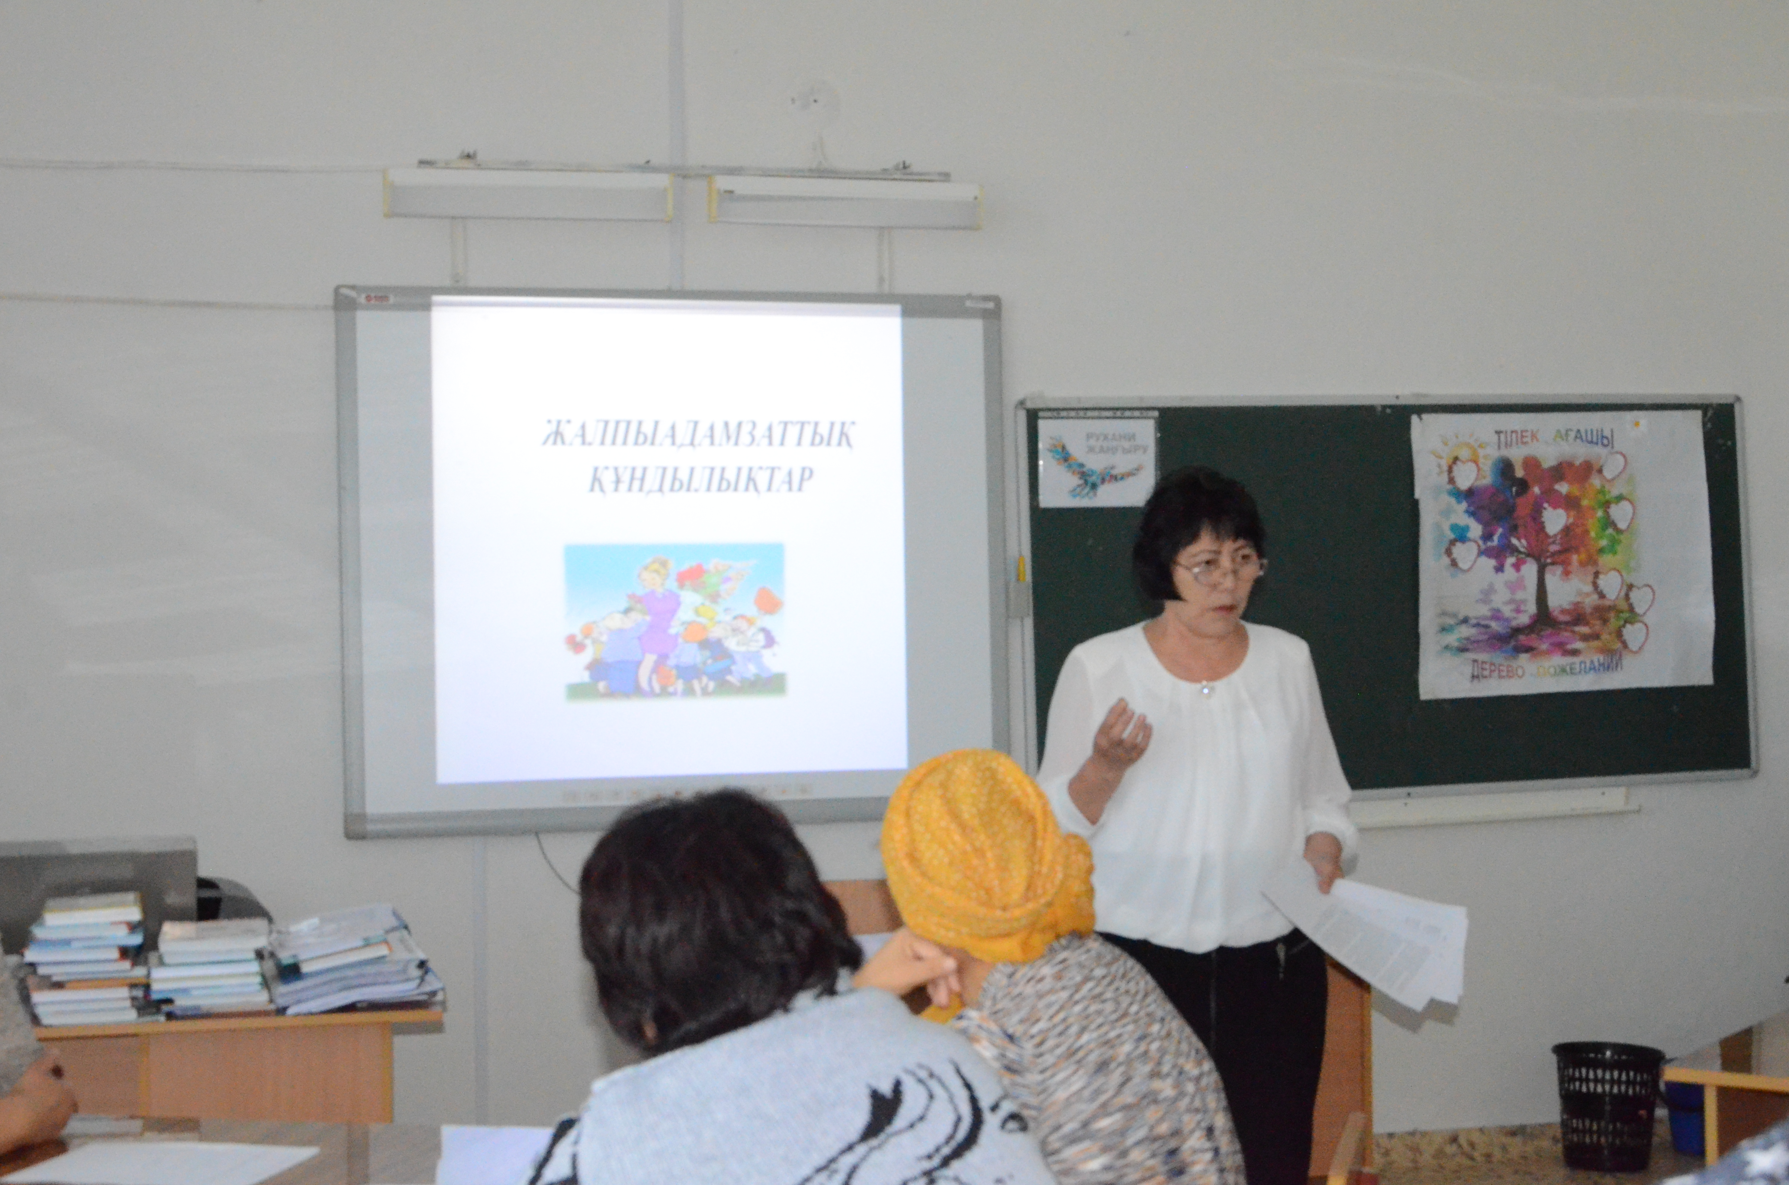
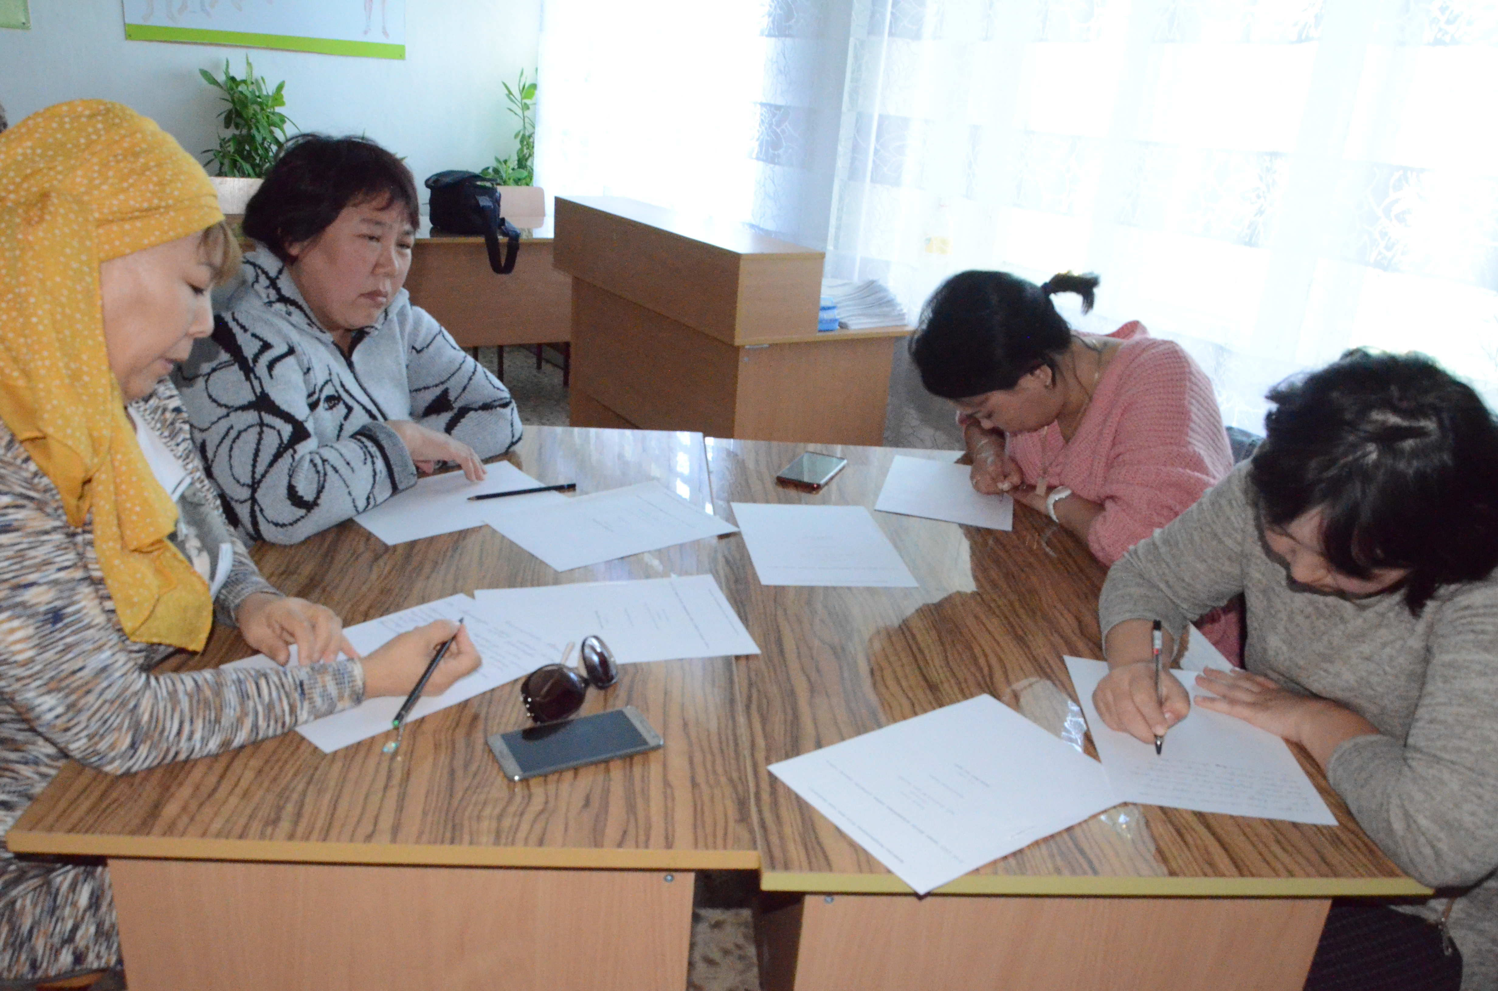
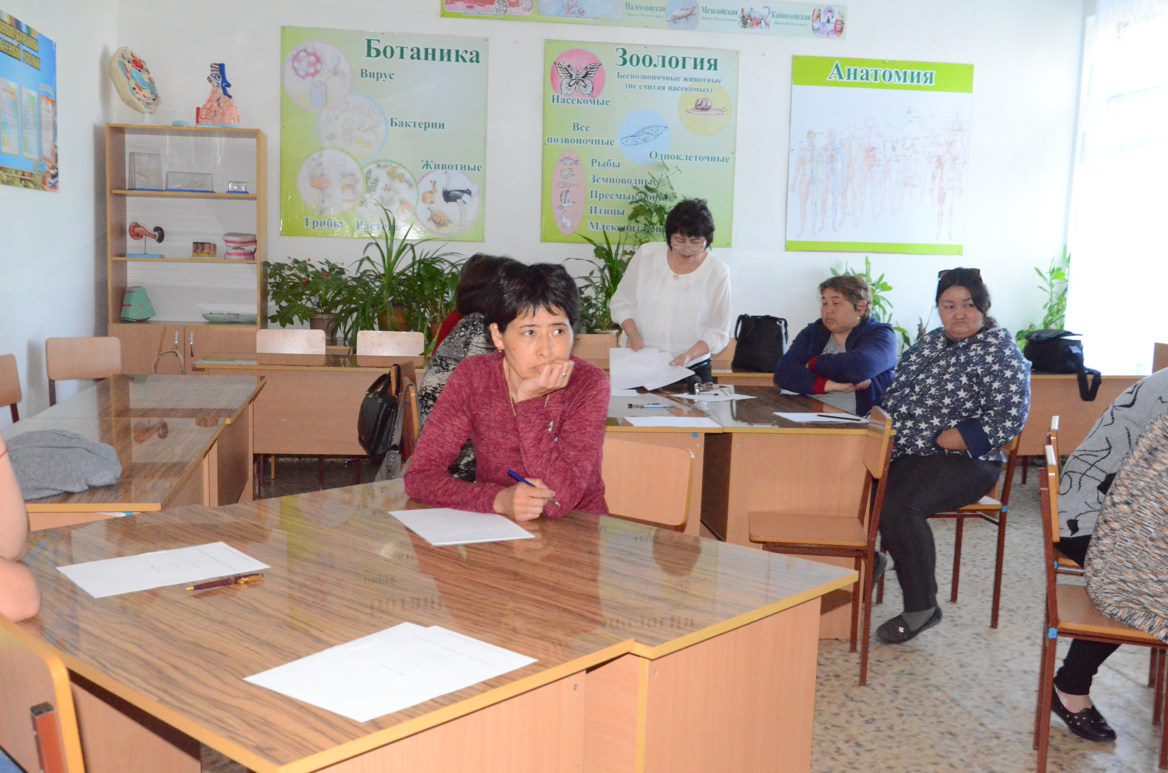
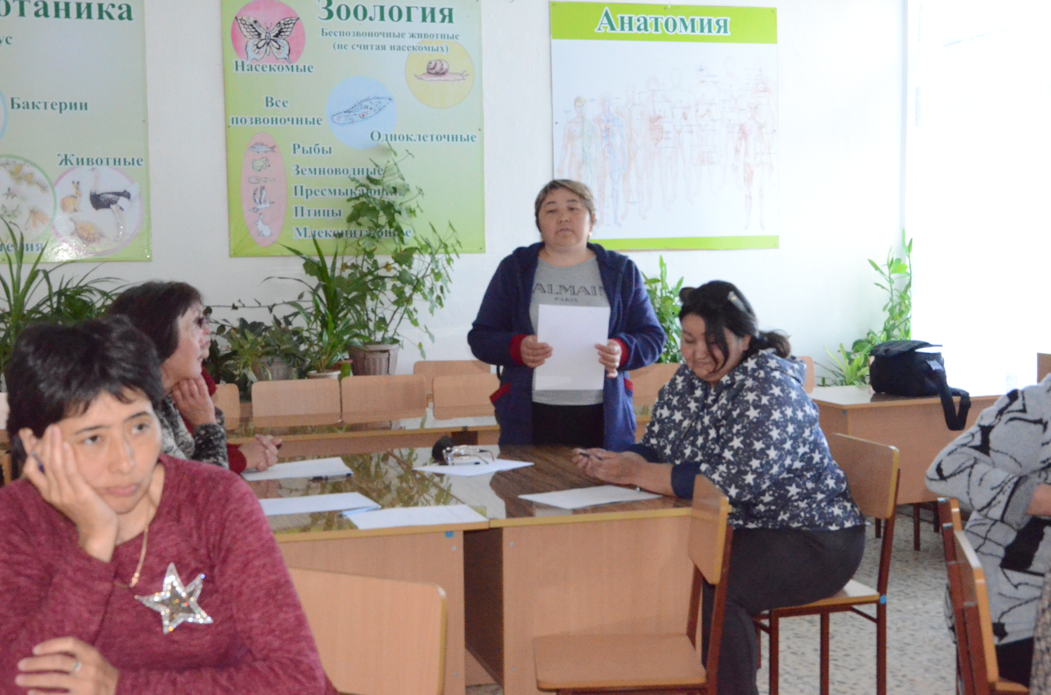
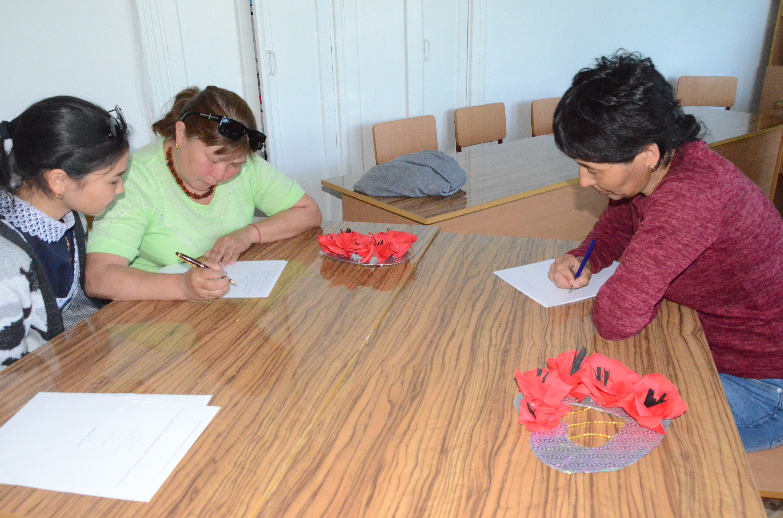
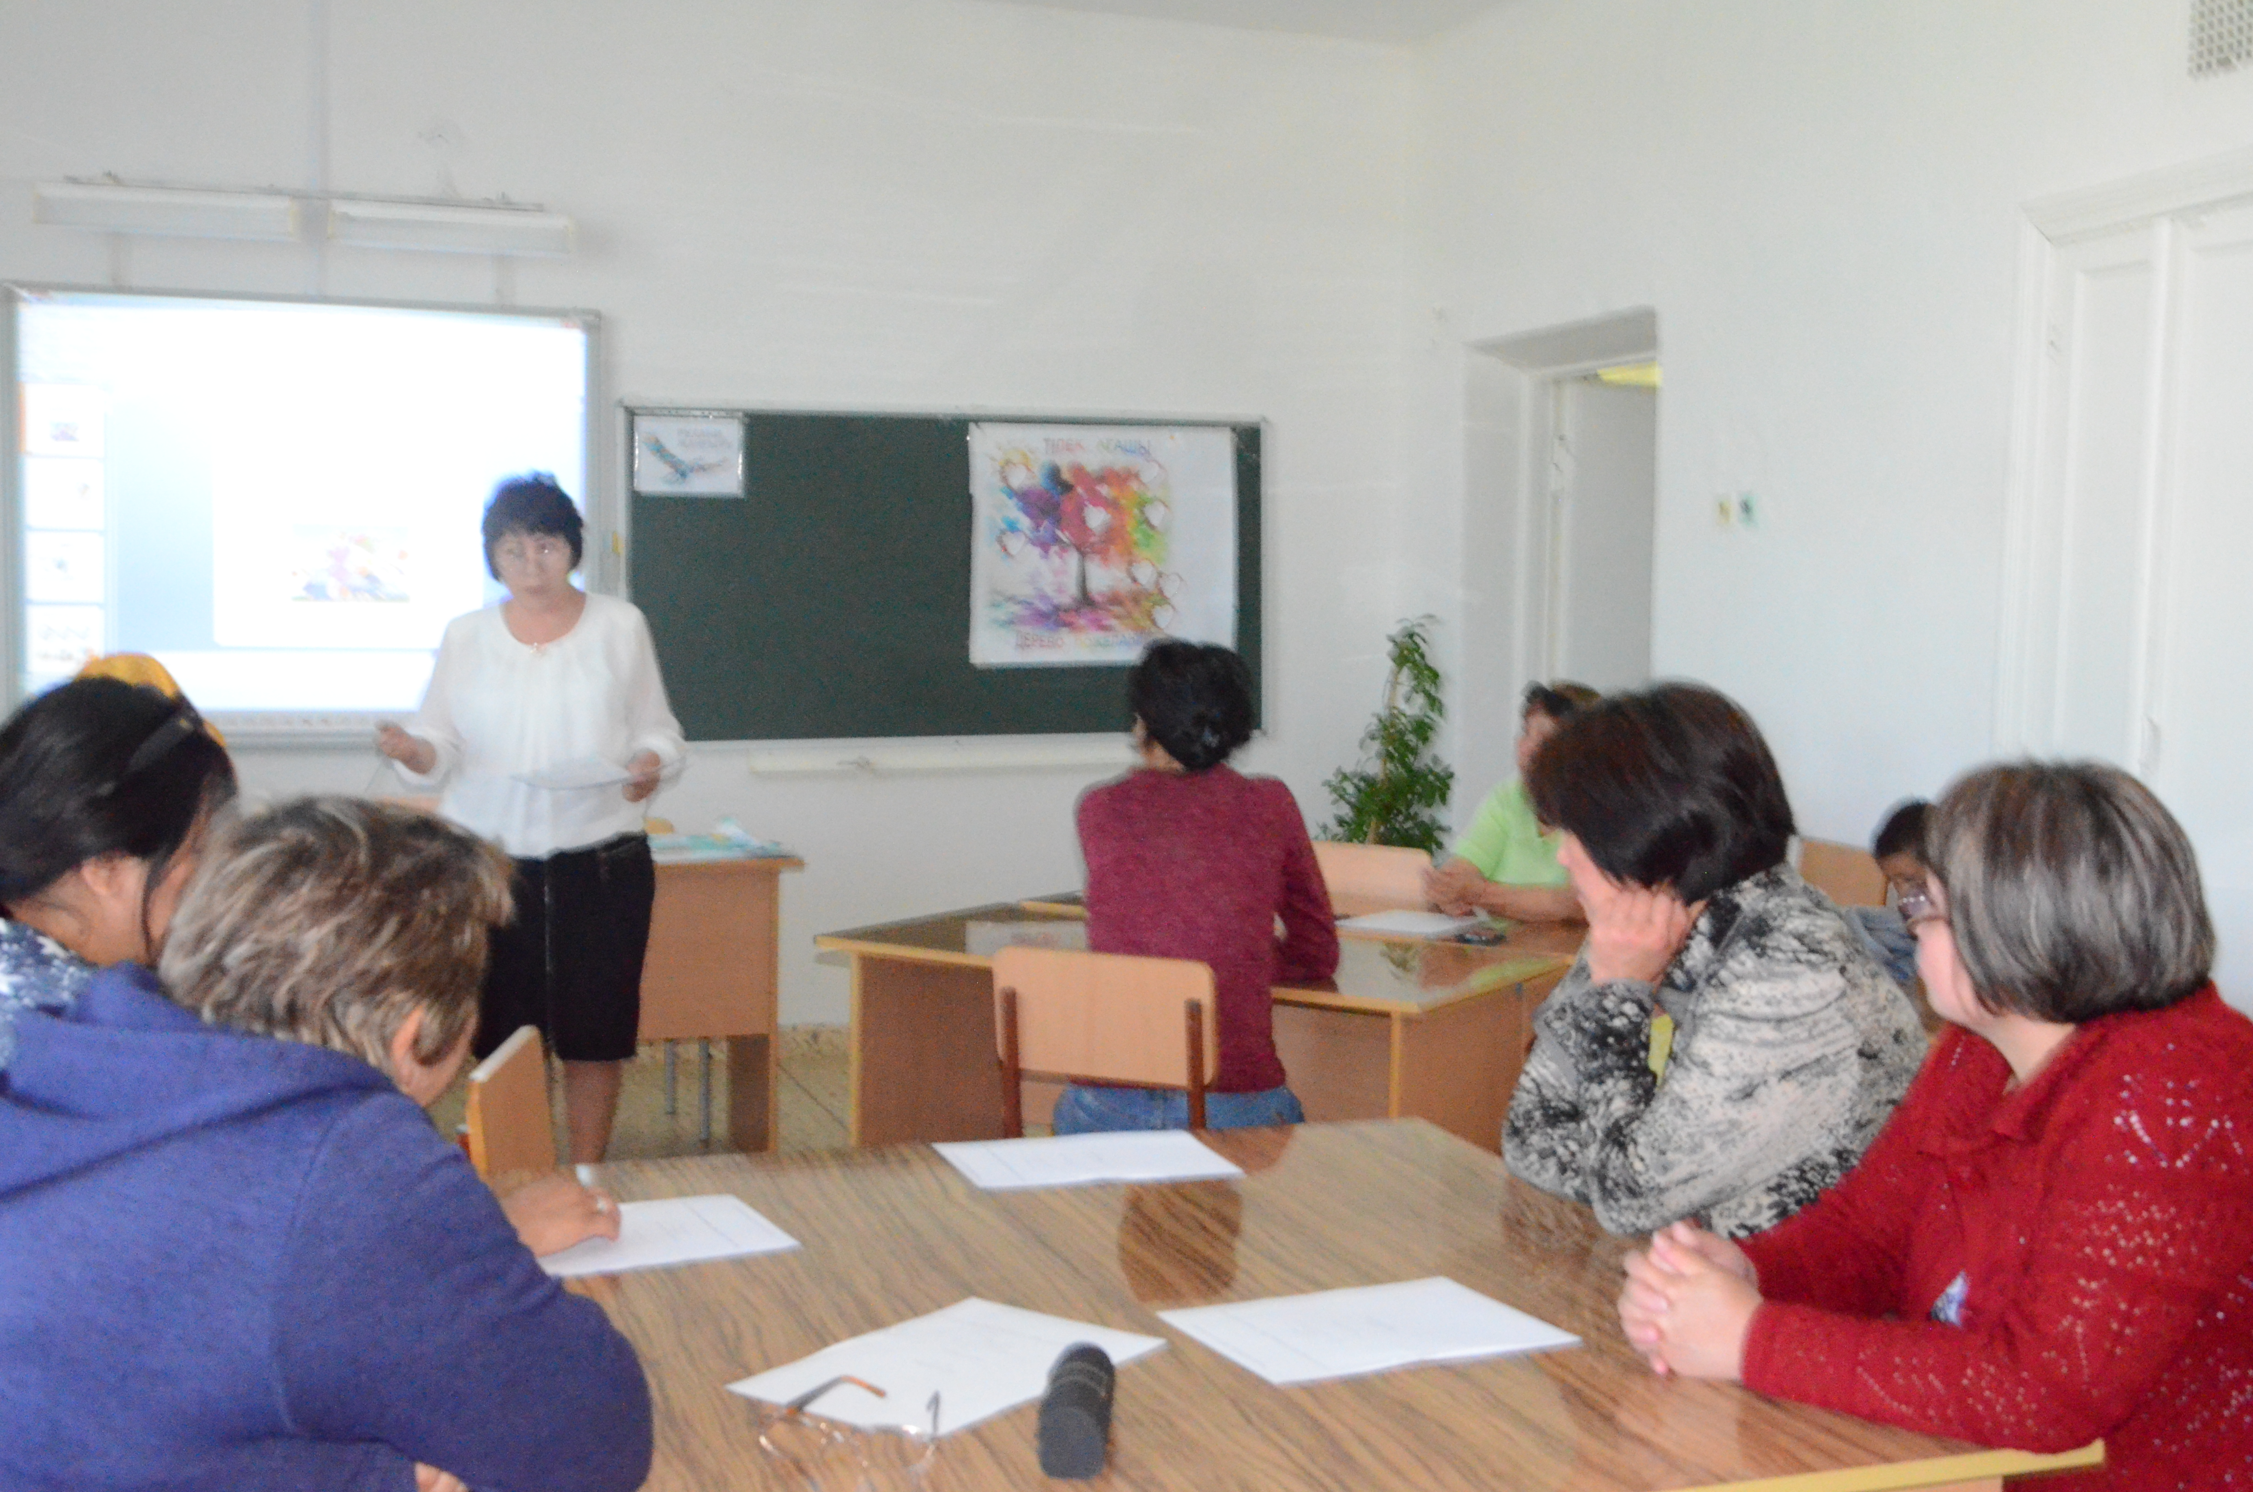
Ата-аналармен өткізген жиналыс

Slide 6
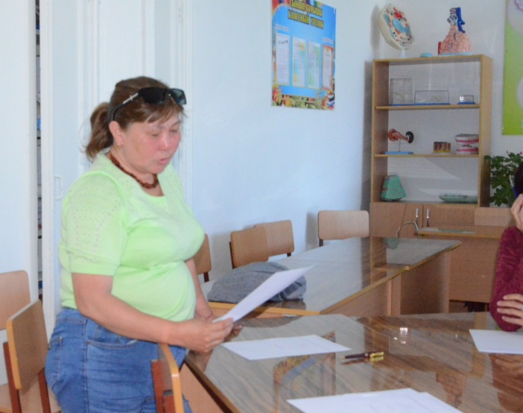
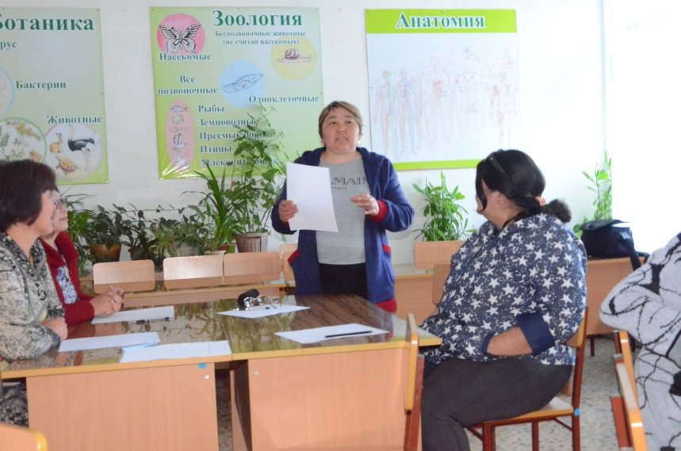
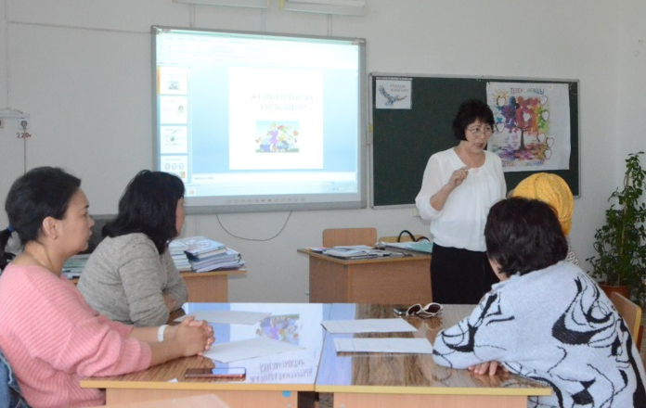
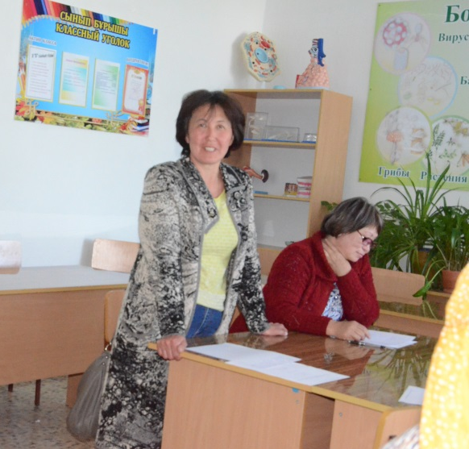
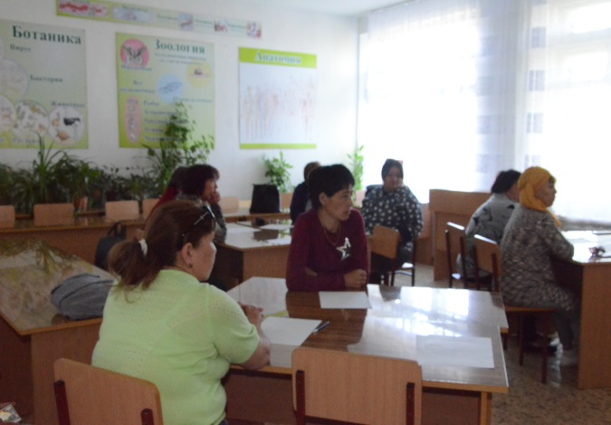
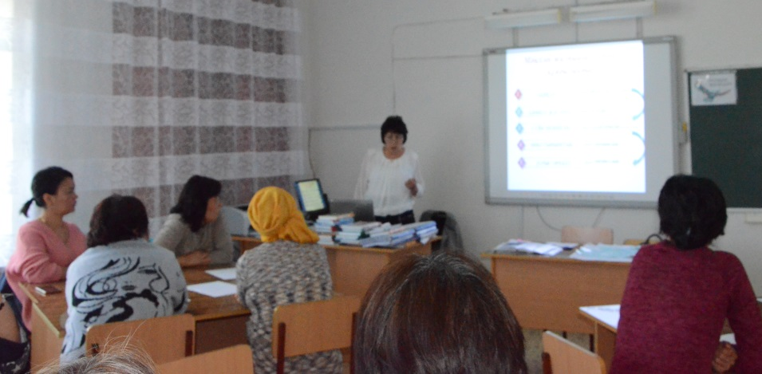
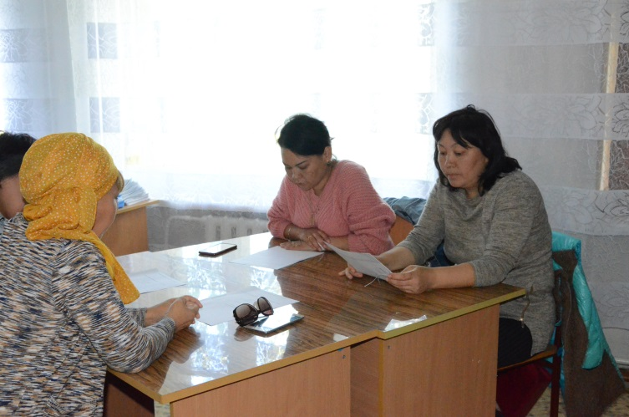
Ата-аналардың өз пікірлерімен бөлісуі

